Slide 1
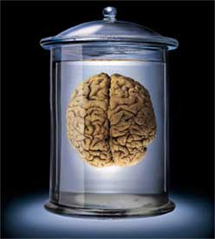


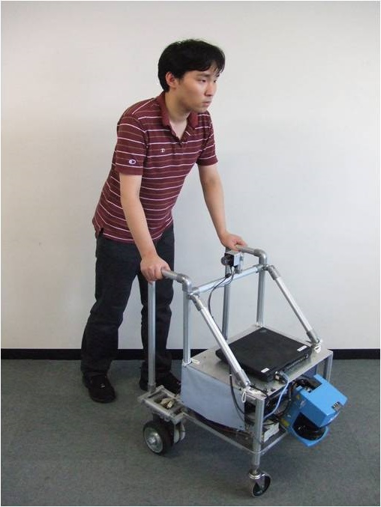
Assistive
Robotics
Oh..I See
Brain Signal Processing
Engagement
Feedback
Environment
Hey ! This machine reads my mind !
Confusion
Right
Left
Frustrated
Volition
Awareness

Slide 2
Assesment
Methods
ITR (Information Transfer Rate)
Reliability
Setup Time
Calibration Time
Trainning Time
Inter/Intra subject variability
Portability
UX
Out-of-lab utilization
SNR (Signal to Noise Rate)
New Cognitive Paradigms
New Neuro-feedback
Schemes

Slide 3
Mind-Body Problem
Brain
Body
Environment
Embodied Embedded Cognition

Slide 4
Embodiement Hipótesis de Trabajo - Fundamentos
“La conciencia y la percepción son activas, interpretativas y surgen de la presencia y la acción del cuerpo en el medio ambiente”, [7]
Mind-Body Problem
Hormonas
Brain
Embodied Embedded Cognition [4,13]
Sentidos
Body
Environment
Los esquemas actuales no han considerado la relevancia de la interacción de mente, cuerpo y ambiente en el estudio de las señales generadas del CNS [8]
Restricciones
Notes:
Mind-Body Problem planteo filosófico de Descartes.
Embodied Embedded Cognition, tendencia filosófica de la discusión de la necesidad de la sinergia entre ambiente, cuerpo y mente para la realización de la cognición.
Esto sirve como inspiración para la exploración de nuevas paradigmas de BCI que promuevan acciones cognitivas mentales que sean más significativas, más simples de detectar y que ofrezcan una mayor tasa de transferencia de información.

